Slide 1
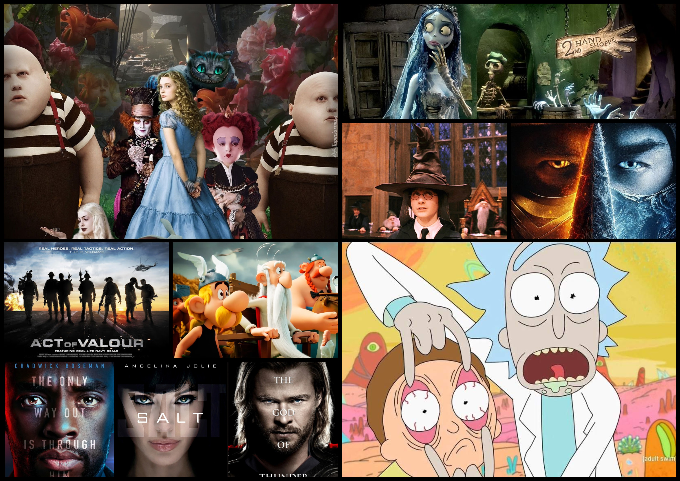
Wykorzystanie chemii w kinie
Yunova Oleksandra
N.S. 268953

Slide 2
Wstęp
NACIŚNIJ
Harry Potter
Rick i Morty
Alicja w krainie czarów
Asterix i Obelix
W tej prezentacji chciałabym pokazać powiązanie chemii z różnymi filmami i bajkami animowanymi, a także wyjaśnić czy w naszym życiu istnieje tak zwana „Chemia filmowa”. W swojej prezentacji wykorzystałam dane takich filmów jak:
Zakończenie

Slide 3

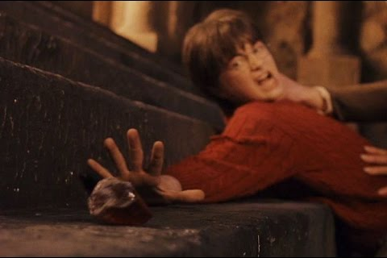
Harry Potter i Kamień Filozoficzny
Starożytna nauka alchemii była zaangażowana w tworzenie Kamienia Filozoficznego. W historii J.K.Rowling „Harry Potter i Kamień Filozoficzny”, kamień został stworzony dawno temu przez Nicholasa Flamela, alchemika, który naprawdę żył w Europie w XIV-XV wieku.
Kamień z książki (również filmu) ma właściwość przekształcania dowolnego metalu w złoto. Jest on także środkiem do tworzenia eliksiru życia, co dodatkowo zwiększa jego wartość.

Slide 4
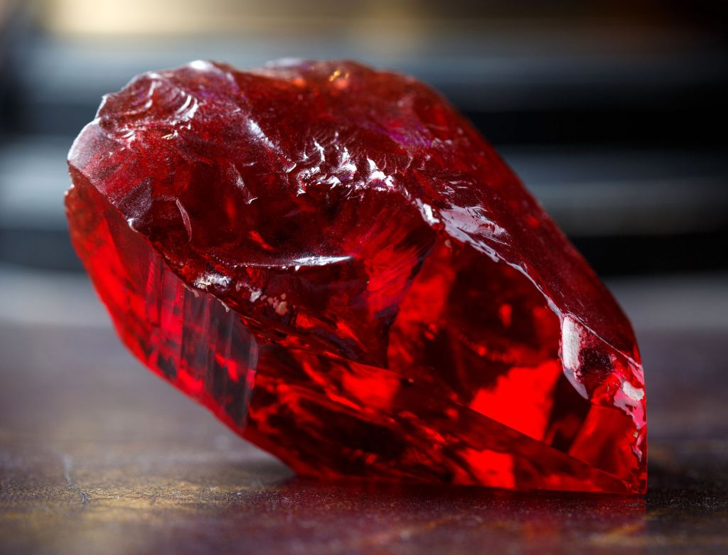
Harry Potter i Kamień Filozoficzny c.d.
Po wystarczającym rozwoju chemii i odkryciu teorii molekularnej stało się jasne, że niemożliwe jest przekształcenie jakiegokolwiek metalu w złoto ani fizycznie, ani chemicznie. Jest to możliwe tylko w przypadku fizyki jądrowej, ale wtedy powstałe złoto będzie kosztować znacznie więcej niż zwykle wydobywany sposób.

Slide 5
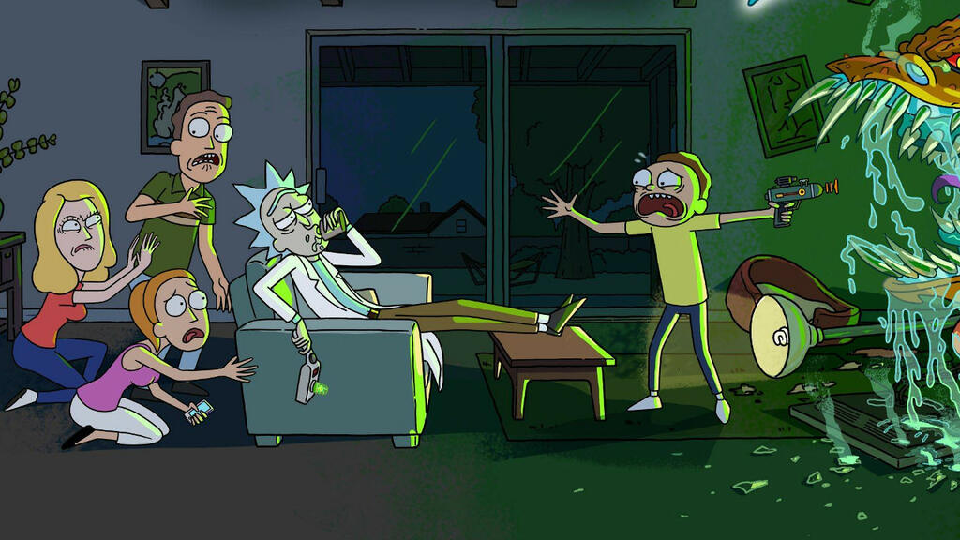
Rick i Morty
Główni bohaterowie kreskówki są często zaangażowani w działalność naukową. Ze względu na wykorzystanie różnych transformacji, kosmitów i innych dziwactw w serialu, wiele z nich może wydawać się naciąganych, a pomysł, że niektóre rzeczy mogą być naukowo ugruntowane, wydaje się absurdalny. Ale to nie do końca prawda. Jego twórcy (Justin Roiland i Dan Harmon) wzięli za podstawę realne osiągnięcia naukowe naukowców.

Slide 6
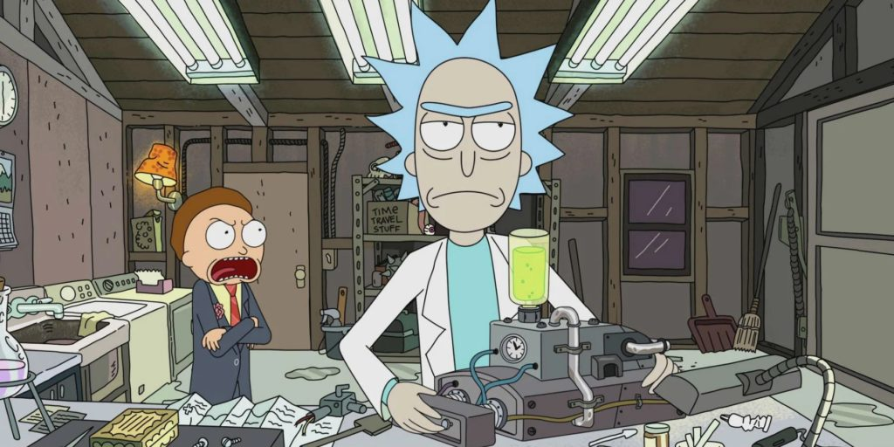
Rick i Morty c.d.
Jednym z pierwszych przykładów interakcji Ricka i Morty'ego z prawdziwą nauką jest to, jak Rick wyjaśnia swojemu młodemu wnukowi, czym jest miłość. W szóstym odcinku pierwszego sezonu, Morty chce, aby Rick przygotował eliksir miłosny. Ale jego dziadek zgadza się z nauką o "miłości". Faktem jest, że wśród niektórych naukowców dominuje opinia, że miłość jest niczym więcej niż serią reakcji chemicznych w ciele.

Slide 7
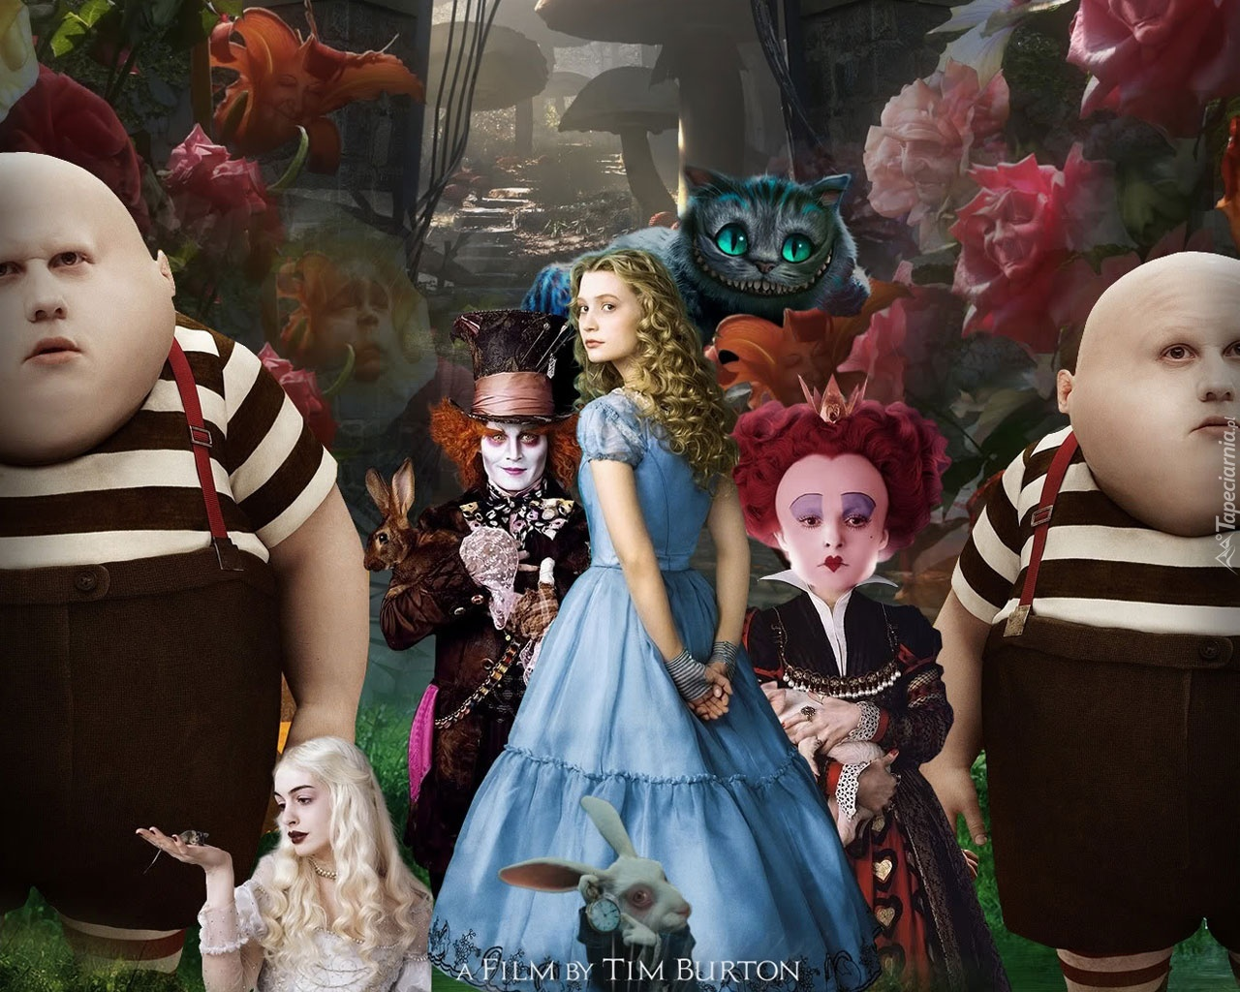
Alicja w Krainie Czarów
Co ma wspólnego szalony kapelusznik z Alicji w Krainie Czarów z chemią? Oj dużo! Być może kojarzycie angielski idom "mad as a hatter" czyli szalony jak kapelusznik. Wiecie skąd się wziął?

Slide 8
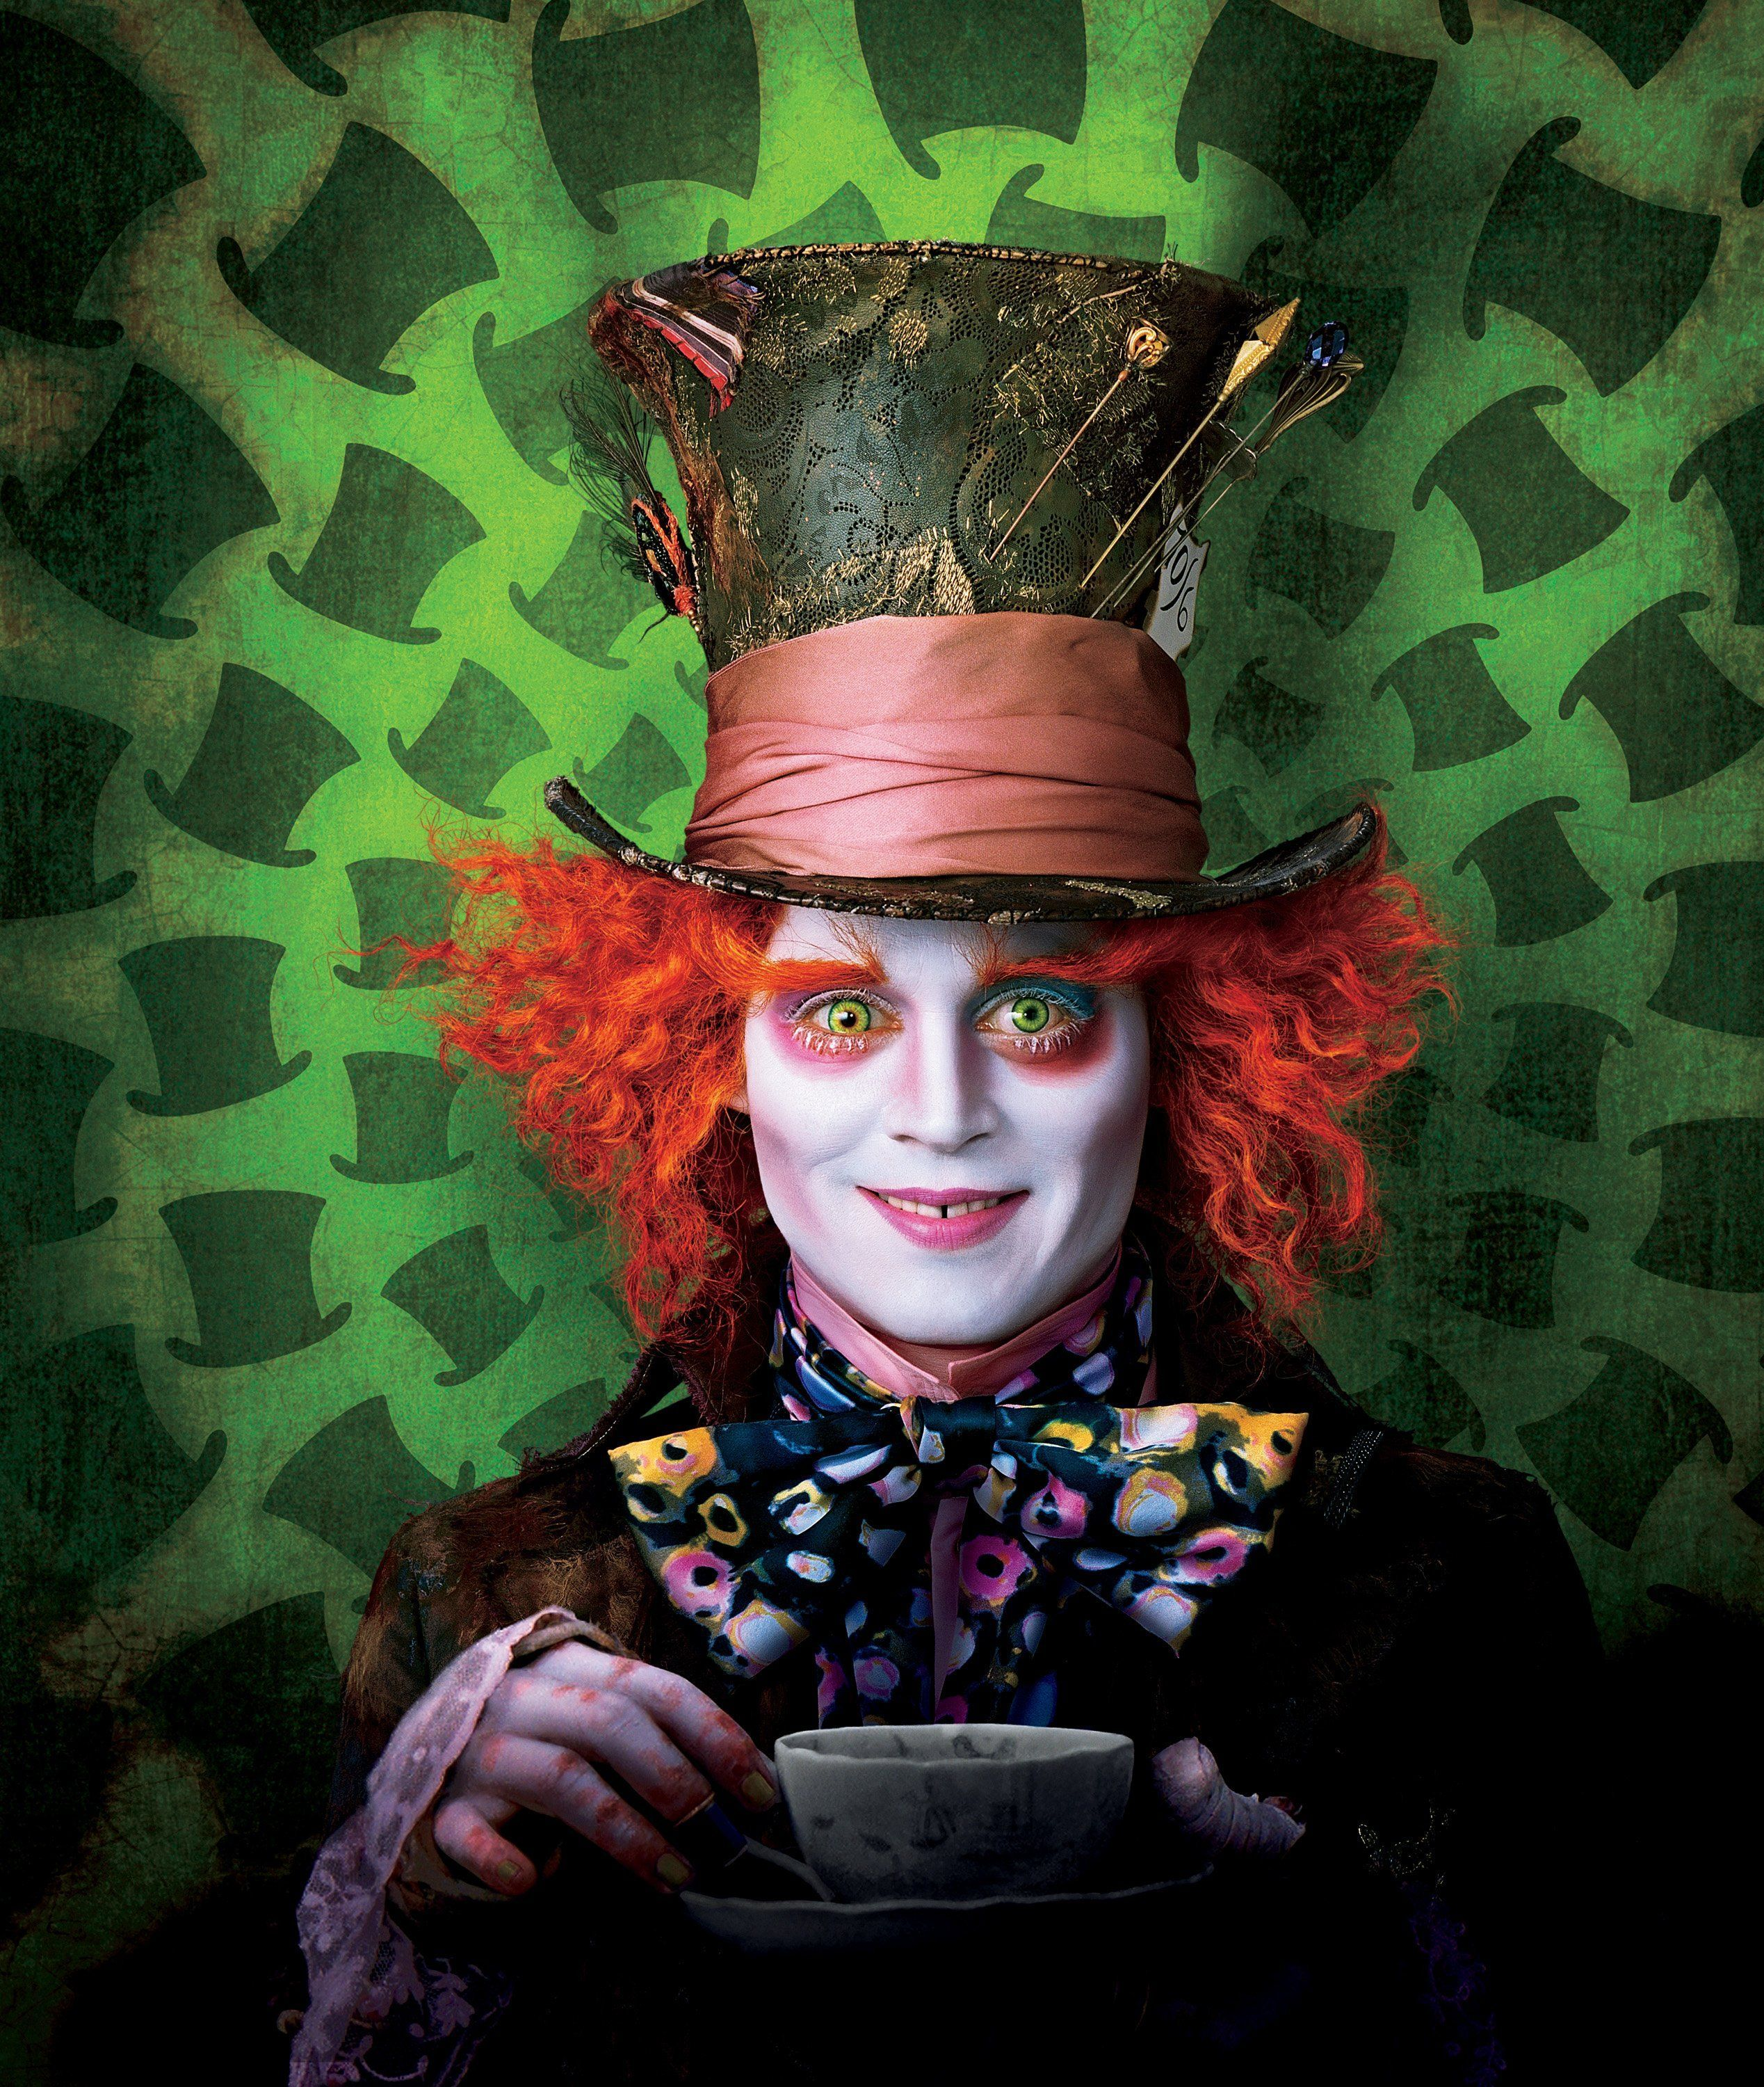
Alicja w Krainie Czarów c.d.
Dawniej do produkcji kapeluszy używano azotanu (V) rtęci (II), który umożliwia oddzielanie futra od skóry. Niestety opary azotanu (V) rtęci (II) są silnie toksyczne i powodują utratę włosów(sierści) nie tylko na skórze zwierząt, ale także ludzkiej. Dlatego kapelusznicy z czasem tracili włosy.

Slide 9
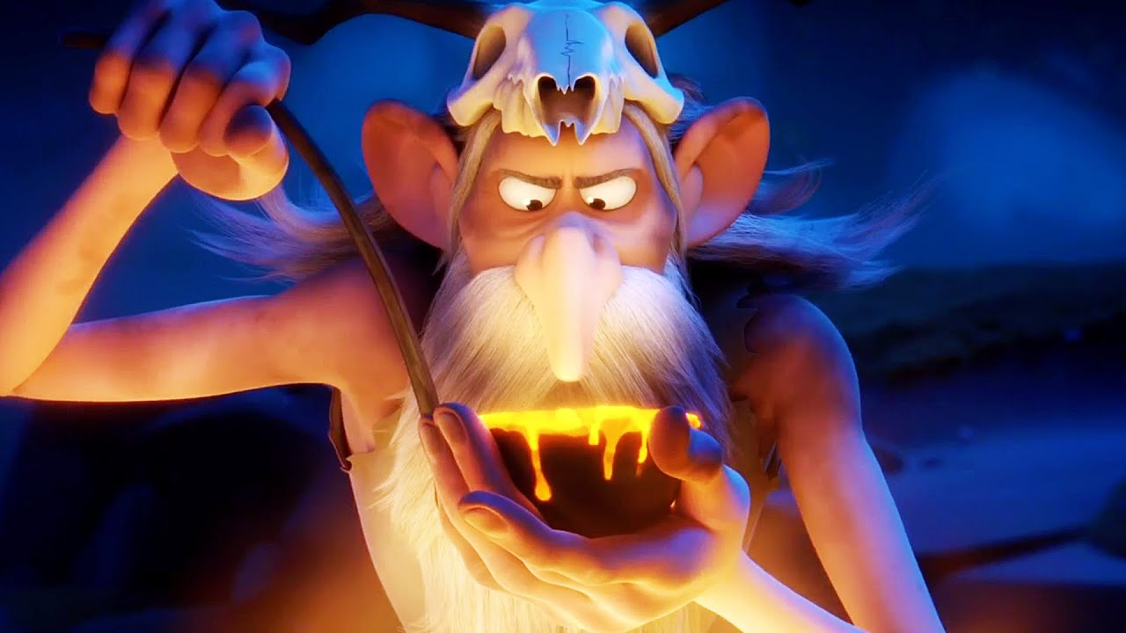
Asterix i Obelix: Tajemnica magicznego wywaru
Panoramix, jeden z głównych bohaterów- druid, który przygotowuje magiczny napój. Daje wyjątkową moc przez jakiś czas temu, kto ją wypił. Jeden z mieszkańców wioski, Obelix, nie ma prawa pić magicznej mikstury, ponieważ jako dziecko wpadł z nim do kotła, a teraz ma heroiczną siłę.

Slide 10
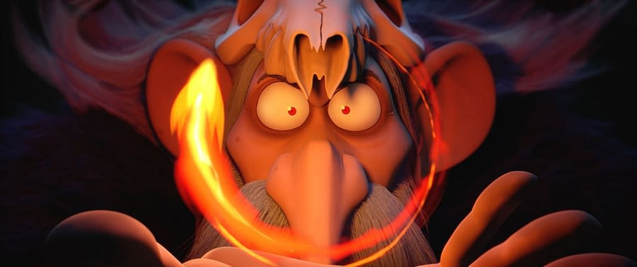
Skład wywaru
Jeśli chodzi o magiczną miksturę, jej skład jest w ścisłej tajemnicy. Znanych jest tylko kilka kluczowych składników:
Olej skalny, ale sok z buraków może zastąpić olej.
Ryba
Homar
Jemioła
Truskawka
Miód
Marchewka
Ślina nietoperza
Koniczyna

Slide 11
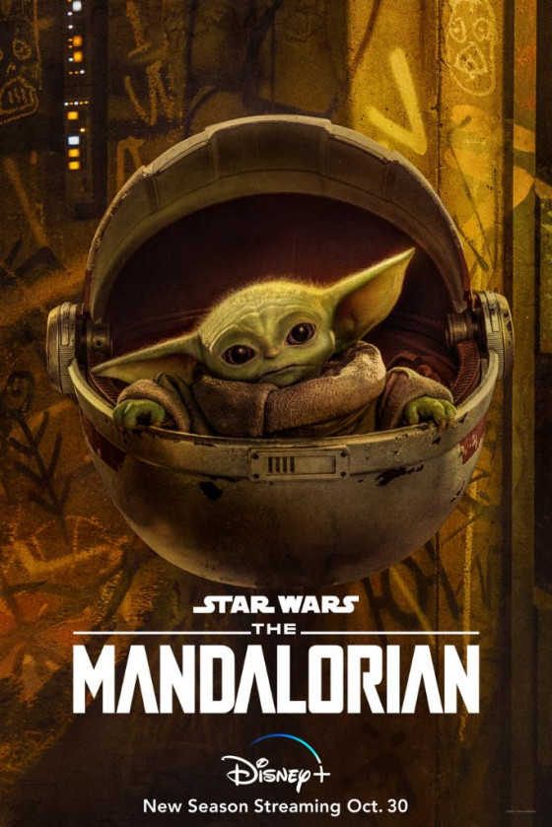

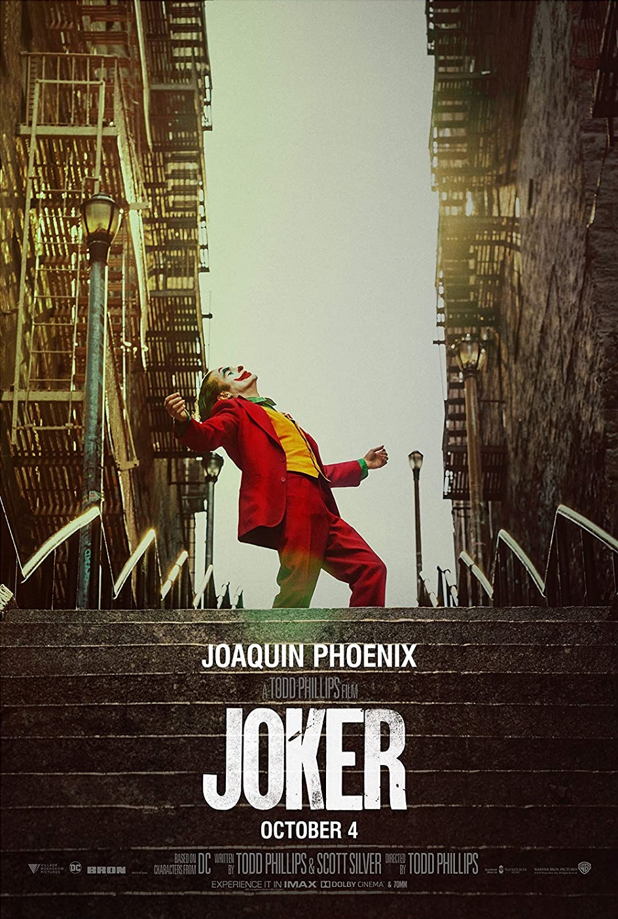
Podsumowanie
W swojej prezentacji pokazałam, że chemia jest naprawdę bardzo często pokazywana w różnych filmach i bajkach. Postać, w której pokazują chemię, w rzeczywistości jest nie zawsze możliwa. To oczywiste, bo chemia to bardzo ważną nauką, która składa się z tysięcy różnych pojęć i reakcji, a filmy- to zwykła rozrywka. Ale oczywiście nie wyobrażamy życia bez tych dwóch rzeczy ☺
Zacząć od nowa:
Zakończyć oglądanie:

